Slide 1
الحروق

Slide 2
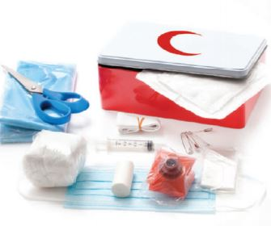
الحروق
الوحدة
3
تعرض الجسم لمؤثر خارجي غير طبيعي أو شديد مثل : الحرارة أو البرودة مما يؤدي إلى إصابة أنسجة الجلد بدرجات متفاوتة
يكون الحرق بالحرارة الساخنة نتيجة التعرض للإصابة بحرار جافة مثل : المدفأة أو رطبة مثل : الماء الساخن
الأمن و السلامة
الحروق

Slide 3
مسببات الحروق
درجة الحرارة
المواد الكيميائية
عوامل فيزيائية
السخونة
البرودة
أحماض
قلويات
الصعقة الكهربائية
الإشعاع
1
2
3

Slide 4
درجة أولى
درجة ثانية
احمرار سطحي بالجلد
تأثر طبقات الجلد السطحية و تحت السطحية
1
2
تصنيف الحروق
3
درجة رابعة
4
درجة ثالثة
إصابة جميع طبقات الجلدو الدهون الموجودة تحته
تفحم الحرق و إصابة كل طبقات الجلد

Slide 5
تجدنا في جوجل

Slide 6
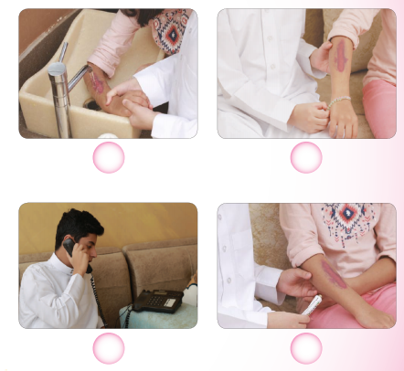
إسعاف الحروق :
الوحدة
3
رتبي الخطوات التي تقومين بها عند إسعافك لشخص مصاب بحرق ما حسب ما ترينه في الصور التالية
الأمن و السلامة
3
2
الحروق
1
4

Slide 7
نشاط
أ
1
صممي لوحة إرشادية تتضمن عبارة إسعافية توضع في أحد الأماكن التالية :
أـ المختبر الدراسي
ب ـ الاستراحة
ج ـ المطبخ أو الاستراحة
المعمل : يجب تتبع إرشادات الأمن و السلامة في ااتعامل مع أدوات المختبر
غرفة التدبير : اشعلي عود الثقاب أولا ثثم افتحي الغاز حتى لا ينشب الحريق فب حالة فعلا العكس
ممممالففضيال

Slide 8
نشاط
ب
نسيبة بنت كعب كنيتها أم عمارة و هي نسيبة بنت كعب بن عمرو بن عوف بن مبذول بن عمرو بن غنم بن مازن ، أسلمت عند ظهور الإسلام و بايعت النبي و شهدت معه غزوات أحد و الحديبية و خيبر و حنين و عمرة القضاء و يوم اليمامة و بيعة الرضوان و هي من المبشرين بالجنة
شاركت في العمل العسكري في فترة صدر الإسلام فقاتلت حتى قيل أنها قاتلت و جرحت ثلاثة عشر بالسيف و النبال ، فكانت ترد عن النبي بالسيف و ترمي عنه بالقوس حتى أن الرسول مدح أدائها في المعركة
1
كانت الصحابيات مثالا يحتذى به في مساعدة الجرحى ، تناولي سيرة إحدى الصحابيات المشهورة بذلك بصورة مختصرة
ممممالففضيال

Slide 9
انتهى الدرس

